Slide 1
CUSTOMER POTENTIAL BASED ON MEDIA DIGITAL ACCESS

Slide 2
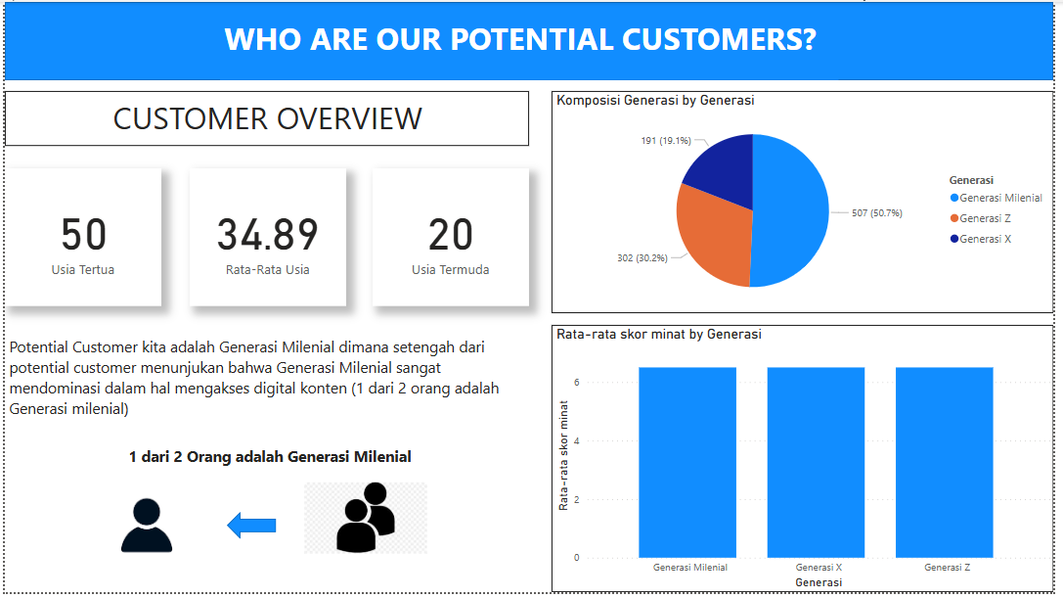

Slide 3
Pada slide sebelumnya dijelaskan perkenalan mengenai segmentasi customer secara garis besar dengan mengetahui usia customer, komposisi grouping generasi dan rata2 skor minat

Slide 4
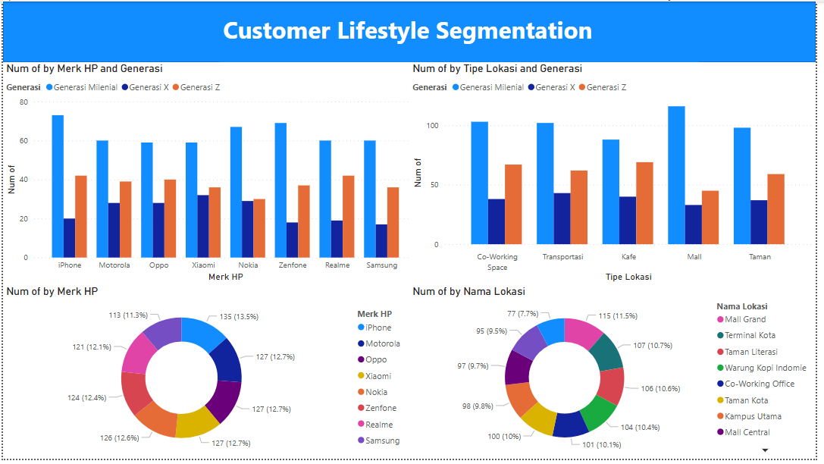

Slide 5
Pada slide sebelumnya dijelaskan mengenai lifestyle character pada customer seperti jumlah brand HP berdasarkan generasi dan dimana biasanya customer mengakses digital media by generasi

Slide 6
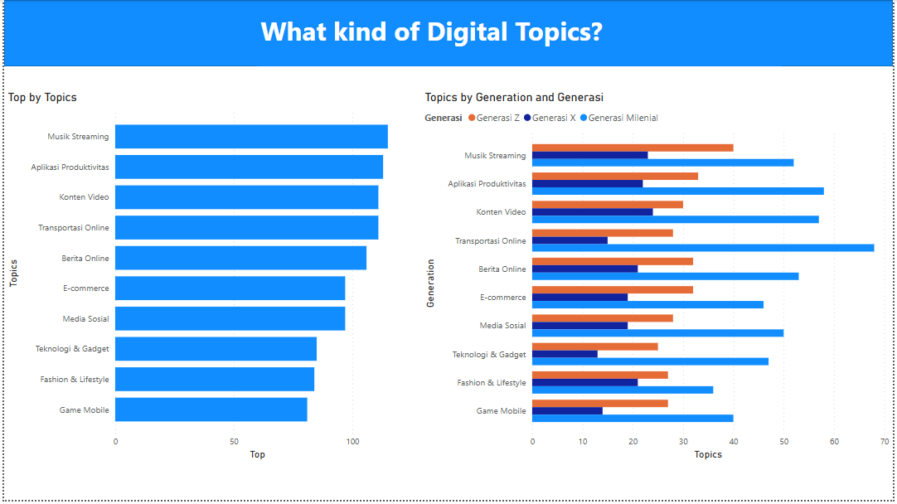

Slide 7
Pada slide sebelumnya dijelaskan mengenai konten yang sering diakses oleh customer baik secara general maupun by generasi

Slide 8
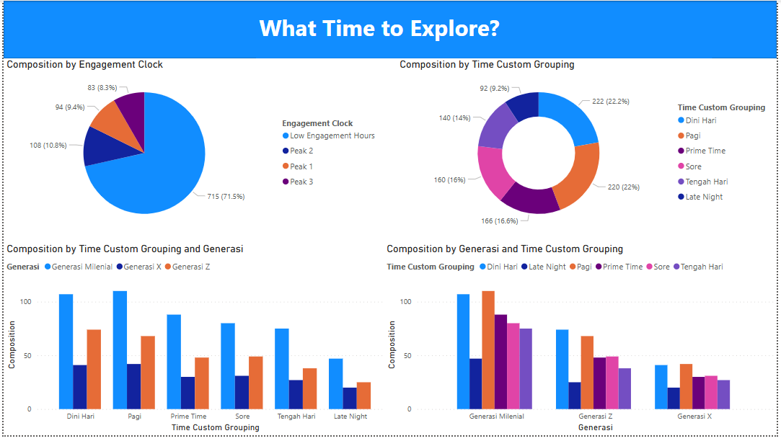

Slide 9
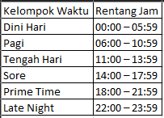

Pada slide sebelumnya menjelaskan tentang pemetaan waktu atau jam customer biasanya mengakses digital media dengan detail sebagai berikut:

Slide 10
SUMMARY
Dari hasil Analisa tersebut diketahui bahwa:
- Generasi milenial menjadi potential customer melihat dari dominasi access terhadap digital media.
Berdasarkan Range usia dan lifestyle characteristic potential customer ada usia produktif dimana secara spending range bisa lebih banyak dibanding generasi dibawahnya.
Musik Streaming, Aplikasi Produktivitas, dan konten video menjadi favorit customer untuk digital media dan bisa menjadi referensi jika suatu brand ingin enrichment untuk memperluas engagement
Berdasarkan grouping waktu ada pada di area low engagement sedang berdasarkan rentang waktu dominan pada dini hari dan pagi dimana bisa menjadi referensi jika ingin melakukan engagement ke customer potential

